Slide 1


ỦY BAN NHÂN DÂN QUẬN LONG BIÊN
TRƯỜNG TIỂU HỌC ĐÔ THỊ VIỆT HƯNG
BÀI GIẢNG ĐIỆN TỬ
KHỐI 3
MÔN: TIẾNG VIỆT

Slide 2



KHỞI ĐỘNG

Slide 3
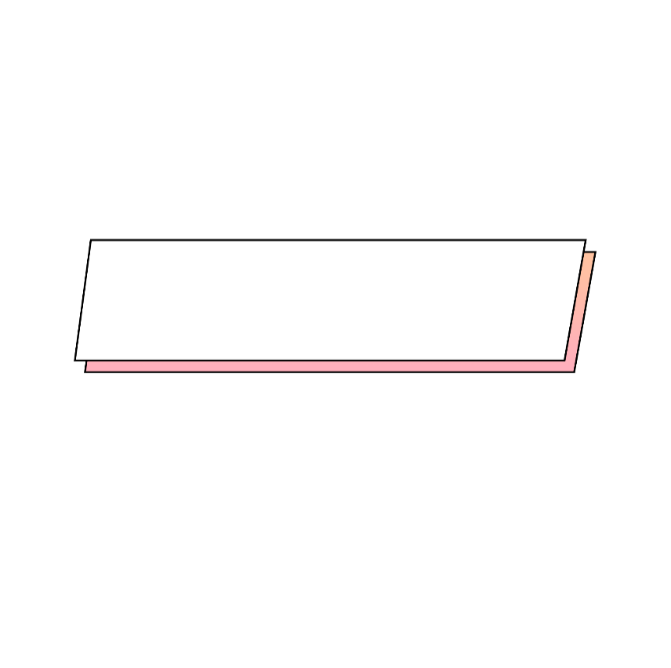

Viết bảng con các chữ hoa M, N

Slide 4
TIẾT 3

Slide 5

Bài viết 1
Ôn chữ viết hΞ: O. Ô, Ơ

Slide 6
VIẾT

Slide 7

Quan sát và nêu chiều cao, độ rộng của chữ hoa O?
Chữ hoa O gồm mấy nét?

Slide 8
Quan sát và nêu chiều cao, độ rộng của chữ hoa Ô?
Chữ hoa Ô gồm mấy nét?

Slide 9
Quan sát và nêu chiều cao, độ rộng của chữ hoa Ơ?
Chữ hoa Ơ gồm mấy nét?

Slide 10


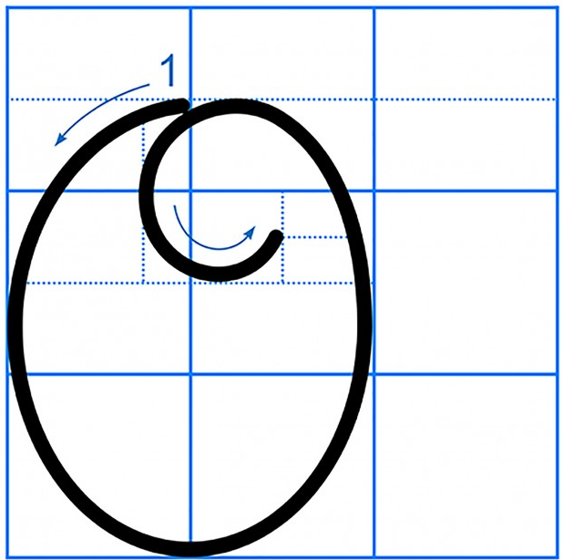
Nhận xét độ cao của chữ hoa O
Độ cao 2 li rưỡi.
Chữ O hoa được viết bởi mấy nét?
Viết bởi 1 nét.
Chữ O hoa được viết bởi mấy nét?
Nét viết chữ hoa O là kết hợp của một nét cơ bản. Theo chiều từ trái sang phải viết nét cong kín. Phần cuối nét lượn vào trong bụng chữ, đến đường kẻ 2 thì lượn lên một chút rồi dừng lại.

Slide 11
LUYỆN VIẾT BẢNG CON

Slide 12

1. Viết tên riêng
Ô
Ơ
O
Cửa Ông

Slide 13

VIẾT TỪ ỨNG DỤNG

Slide 14
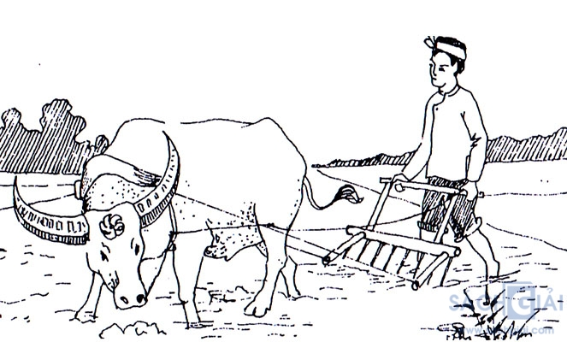
Ứng dụng
Ơn trời mưa nắng phải thì
Nơi thì bừa cạn, nơi thì cày sâu.
Ca dao

Slide 15
Viết từ ứng dụng
Ơn trời mưa nắng phải thì
Nơi thì bừa cạn, nơi thì cày sâu.
- Chữ cái nào được viết hoa?
- Chữ Ơ, N
- Những chữ cái nào cao 2,5 ô li?
- Chữ Ơ, N, g, h, b, y
- Những chữ còn lại cao mấy ô li?
- Chữ còn lại cao 1 ô li

Slide 16
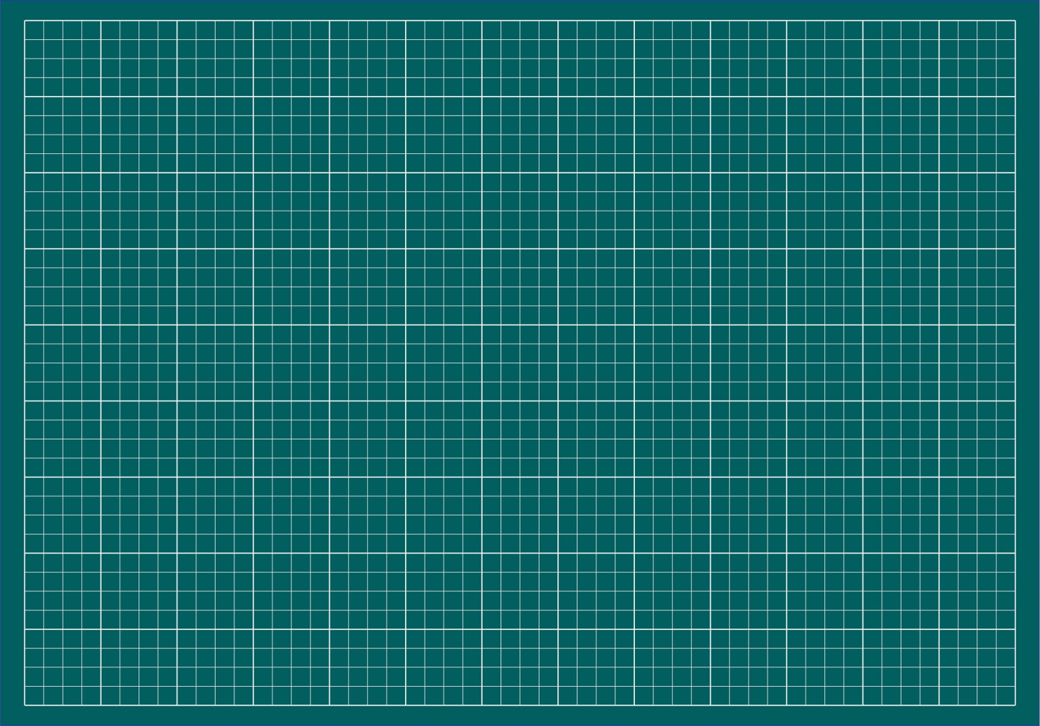
O
Ô
Ơ
Luyện viết
Cửa Ông
Ơn trời mưa nắng phải thì
Nơi thì bừa cạn, nơi thì cày sâu.

Slide 17

Luyện viết vào vở

Slide 18
CỦNG CỐ DẶN DÒ

